Slide 1
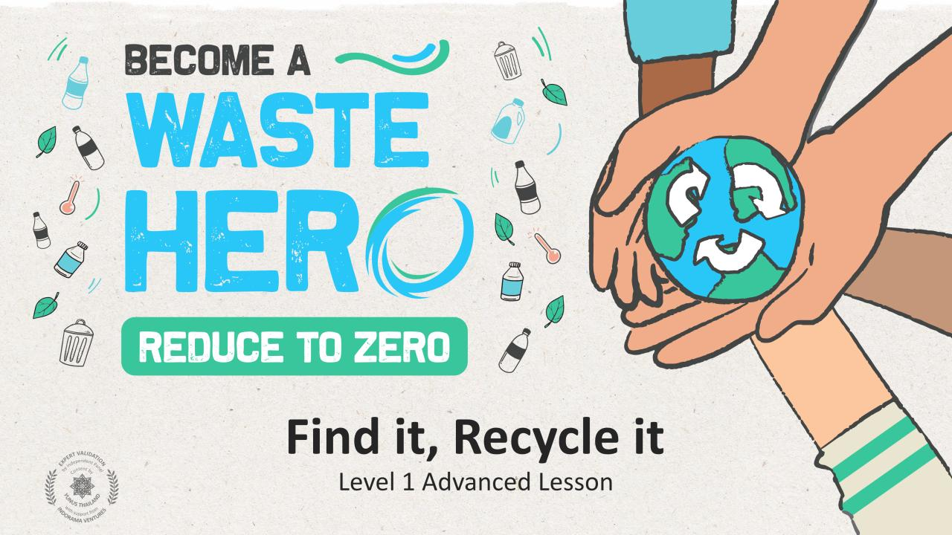
Znajdź i zrecyklinguj
Poziom 1 Lekcja dla zaawansowanych
Notes:
Znajdź i zrecyklinguj
Poziom 1 Lekcja dla zaawansowanych

Slide 2
Lesson duration: 25 - 30 minutes
Przygotowanie do lekcji i powiązanie z programem nauczania
Czas trwania lekcji 30-35 minut
Uczniowie podejmą się odpowiedzialności za recykling, stosując całą zdobytą wiedzę w praktyce. Codziennie, przez tydzień pozyskają w szkole lub w domu co najmniej jedną butelkę z tworzywa PET do recyklingu. Butelki będą codziennie zliczane, żeby sprawdzić, ile klasa ich zebrała. Lekcja rozpoczyna się od poszukiwania butelek w sali lekcyjnej i od kolorowanki z butelką z PET, a następnie uczniowie mają sprawdzić, ile butelek uda im się zebrać przez cały tydzień, aby zostać „bohaterem recyklingu”.
1
Wyświetl albo wydrukuj materiały „TAK/NIE” i rozdaj w klasie kolorowankę z butelką.
2
Przygotuj duży kontener albo pojemnik do recyklingu do umieszczenia w sali lekcyjnej. Musi on być dostatecznie duży, żeby pomieścić butelki z PET z całego tygodnia. Zbierz i przygotuj 10-20 butelek z PET. Najlepiej, żeby uczniowie przynosili butelki ze stołówki szkolnej albo z domu.
3
Przygotuj „klasowy licznik butelek” i naklej go na tablicy albo w innym miejscu widocznym dla całej klasy.
Notes:
UWAGA: W nagłówku jest: „Czas trwania lekcji 30-35 minut”, powinno być: „Czas przygotowania”

Slide 3
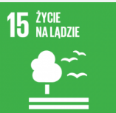
Przygotowanie do lekcji i powiązanie z programem nauczania
Najważniejsze efekty nauczania i powiązanie z programem nauczania:
Przyroda – Ziemia i działalność człowieka: Informowanie o rozwiązaniach, które zmniejszają wpływ wywierany przez człowieka na glebę, wodę, powietrze i/lub inne organizmy żywe w środowisku lokalnym. Czynności wykonywane przez ludzi mogą wpływać na otaczający ich świat. Ludzie mogą jednak dokonywać wyborów, które zmniejszają ich wpływ na glebę, wodę, powietrze i inne organizmy żywe.
Umiejętności i biegłość w zakresie języka angielskiego: Udział w rozmowach dotyczących zagadnień i tekstów we współpracy z różnymi partnerami. Przestrzeganie ustalonych reguł w rozmowach. Stosowanie słów i zwrotów poznanych podczas rozmów, czytania, słuchania i reagowania na teksty.
Matematyka: Przypisywanie przedmiotów do danych kategorii, zliczanie przedmiotów w poszczególnych kategoriach i sortowanie kategorii według liczebności.
Lekcja elastyczna, z możliwością dostosowania
Powiązanie z Celami zrównoważonego rozwoju
Konspekty są tak pomyślane, aby były elastyczne i pozwalały reagować na potrzeby, ewoluując podczas lekcji. Lekcje można edytować i dostosowywać do różnych indywidualnych kontekstów związanych z uczniami i środowiskiem lekcyjnym. Dostępna do pobrania jest wersja PowerPoint z instrukcjami dla nauczyciela oraz lekcja w formacie PDF do wydruku.

Slide 4
Lekcja
Czas trwania lekcji: 45 - 60 minut
1
Zanim uczniowie wejdą do sali, starannie ukryj w sali 10-20 butelek z PET.
2
Rozdaj materiały „TAK/NIE” i zapytaj uczniów:
Co pamiętacie o recyklingu?
Co nadaje się do recyklingu?
Podnieście ręce i wskażcie mi na rozdanych kartkach coś, co nadaje się do recyklingu?
Jak brzmi ABC recyklingu?
3
Wyświetl i omów slajdy „2 kroki w recyklingu”, następnie przedstaw ostatni slajd o wyzwaniu polegającym na zbiórce butelek z PET i powiedz uczniom, że będą zbierać butelki z PET przez tydzień w szkole i w domu, aby zostać „bohaterem recyklingu”.
Korzystaj z „licznika butelek” na tablicy, żeby śledzić codzienne postępy.
Pokaż pojemnik do recyklingu.
Najlepiej jest starać się zbierać butelki w szkole, bo niektóre dzieci mogą nie móc ich przynosić z domu.
4
Daj uczniom 5 minut na poszukiwanie ukrytych w sali butelek z PET, które zostaną umieszczone w nowym pojemniku i zacznie się zliczanie.
cdn.

Slide 5
Lekcja
Czas trwania lekcji: 45 - 60 minut
5
Każdego dnia „wyzwania butelkowego” zliczajcie z klasą zebrane butelki i zaznaczajcie ich sumę na klasowym liczniku butelek.
6
Rozdaj kolorowankę z butelką z PET i zadawaj pytania takie jak:
Jakiego rodzaju napoje spotyka się w takich butelkach?
Czy macie swój ulubiony napój? Jakiego jest koloru?
Gdzie wyrzuca się te butelki po wypiciu napoju?
7
Na koniec tygodnia policzcie wszystkie butelki zebrane przez klasę i wręcz uczniom odznakę - naklejkę „bohater recyklingu”.

Slide 6
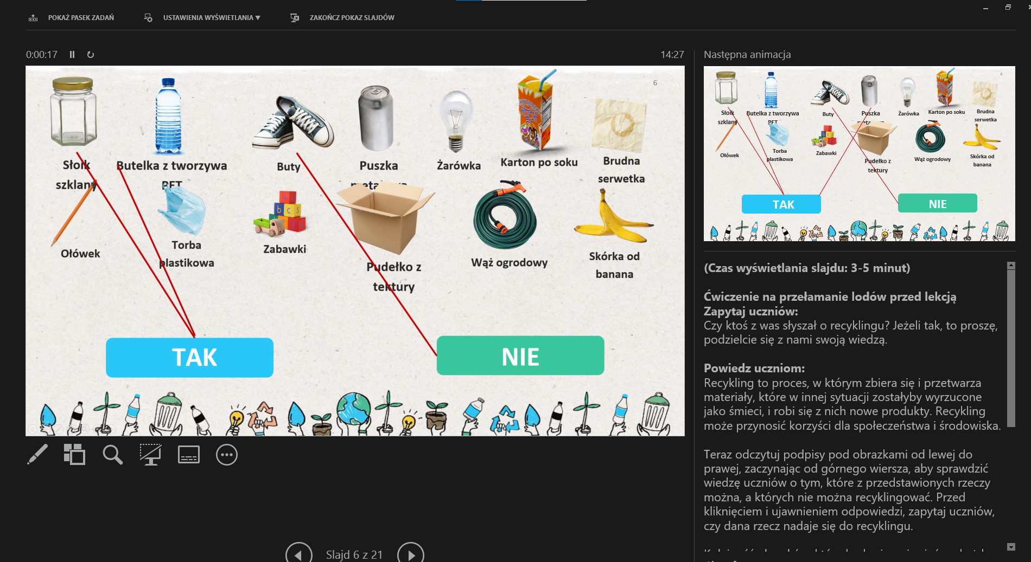
Przygotuj prezentację PowerPoint
Gdy jesteś gotowy(a), aby zaprezentować lekcje uczniom, kliknij pokaz slajdów u góry paska menu, a następnie wybierz „Od początku”.
Następnie naprowadź kursor „myszy” na lewy, dolny róg prezentacji.
Po rozwinięciu opcji zaznaczonej w zielonym kółku wybierz „Pokaż widok prezentera”. W widoku prezentera podczas prezentacji widzisz swoje notatki, a odbiorcy widzą tylko prezentację.
Notatki wyświetlają się w okienku po prawej stronie. Tekst powinien się zawijać automatycznie, a w razie potrzeby wyświetla się pionowy pasek przewijania. Można też zmienić rozmiar tekstu w okienku notatek, używając dwóch przycisków w lewym dolnym rogu tego okienka.

Slide 7
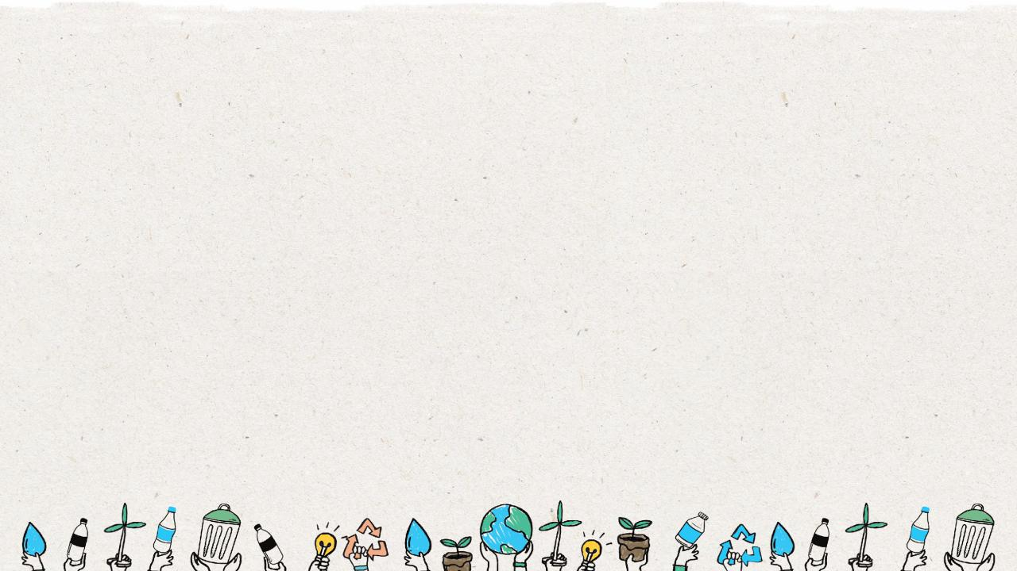
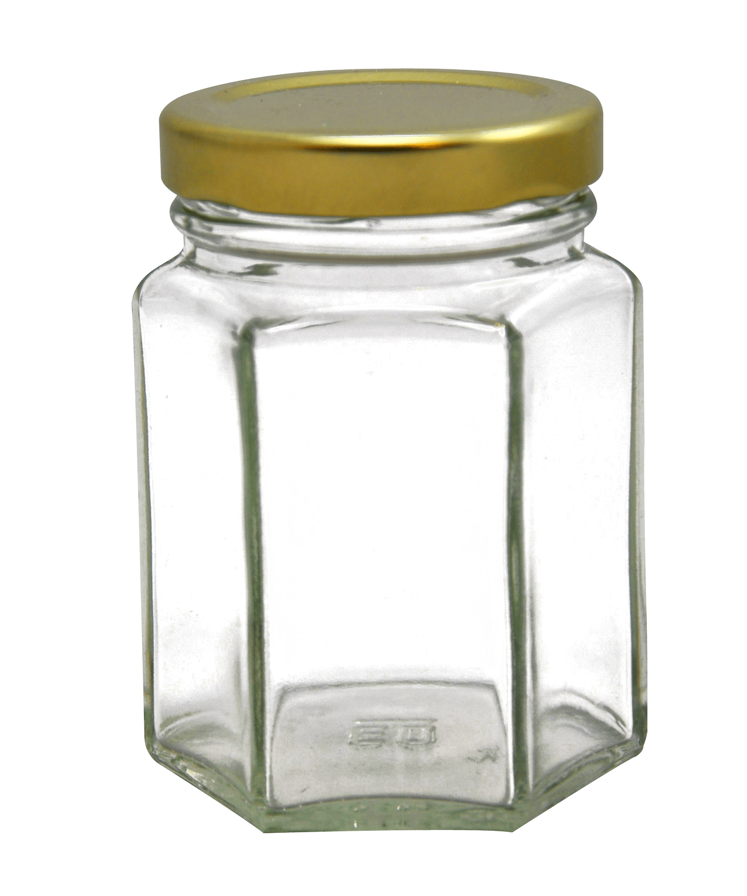
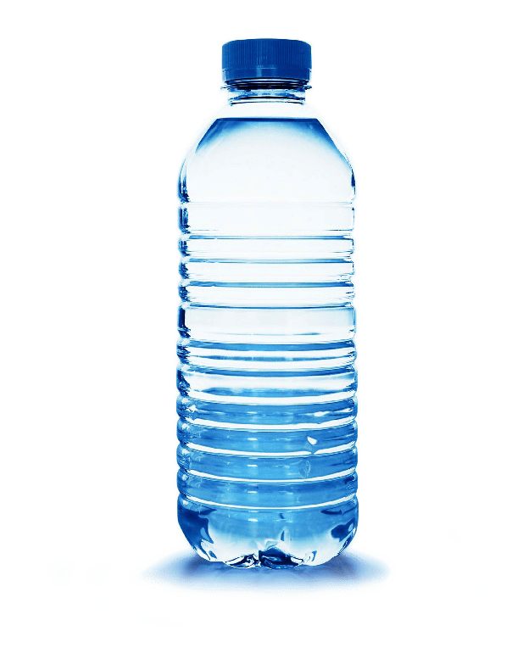
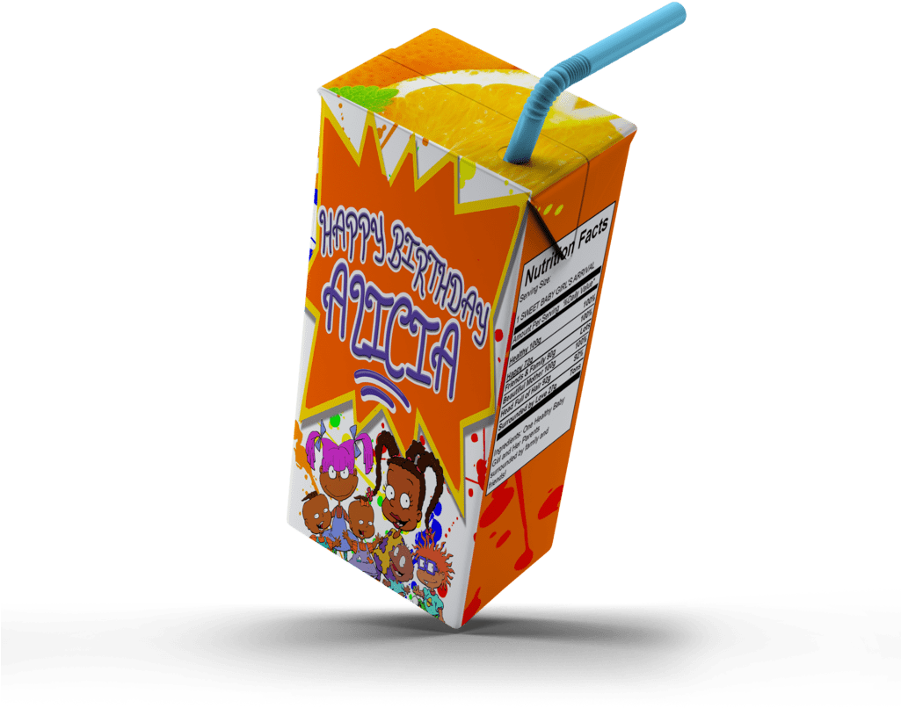
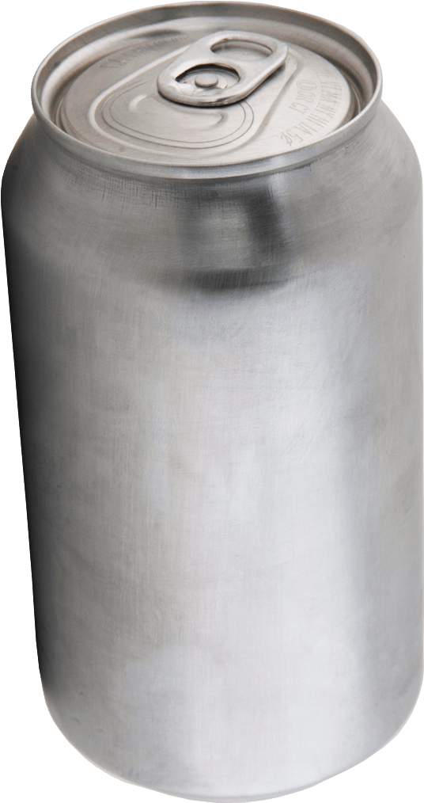
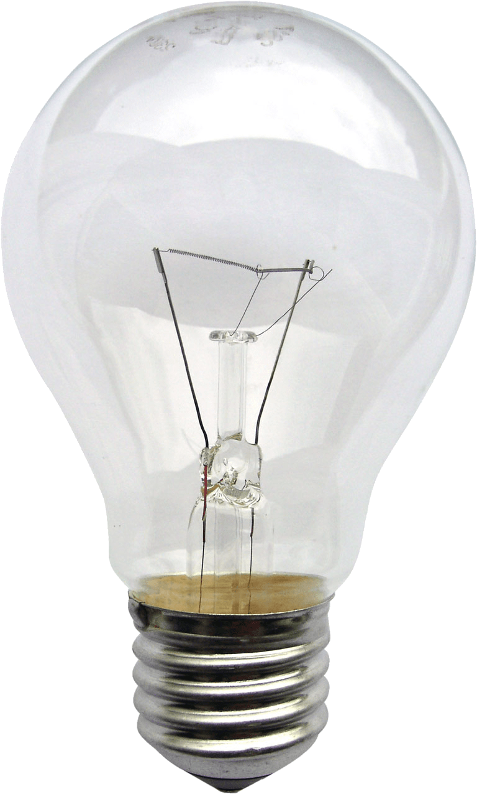
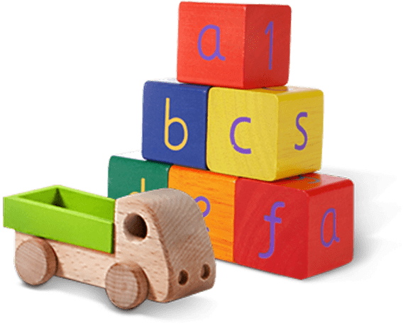
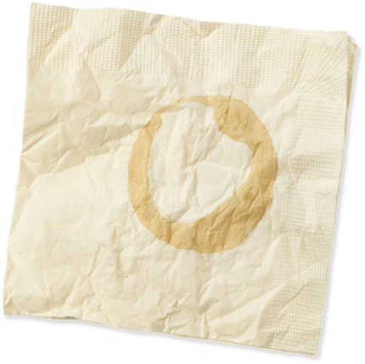
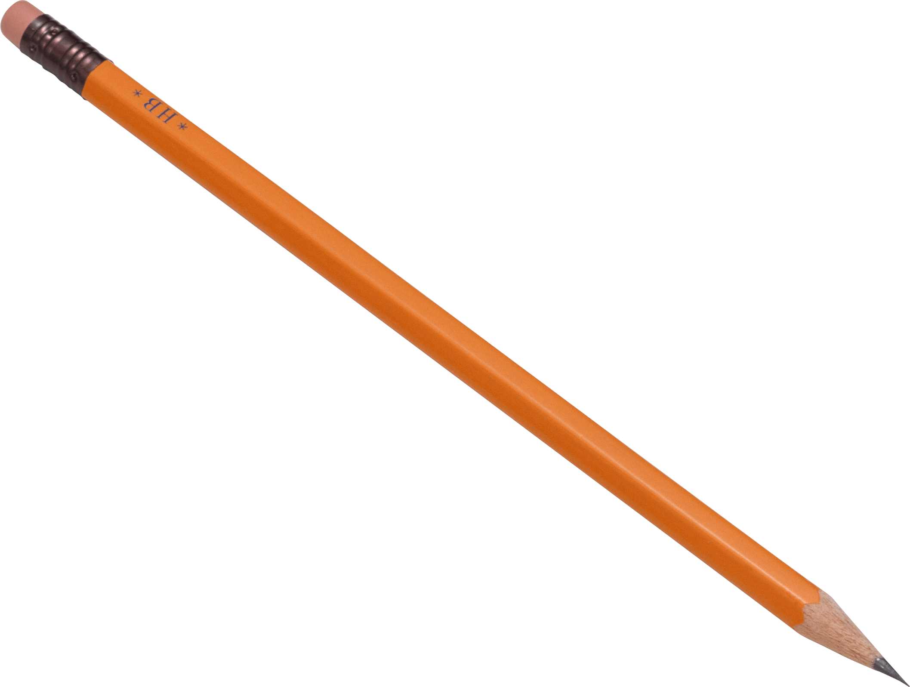
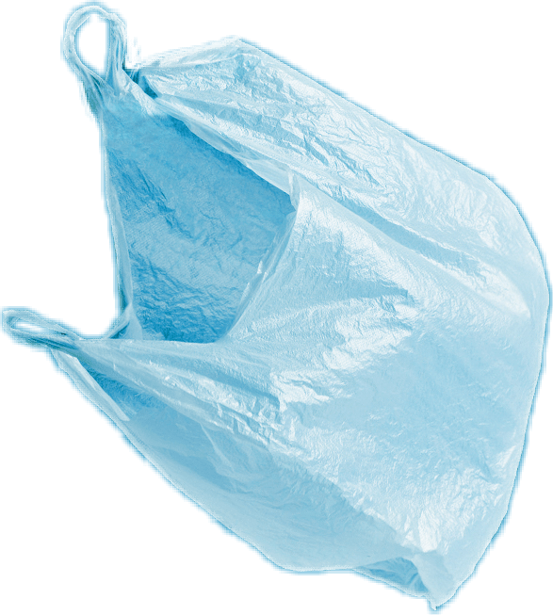
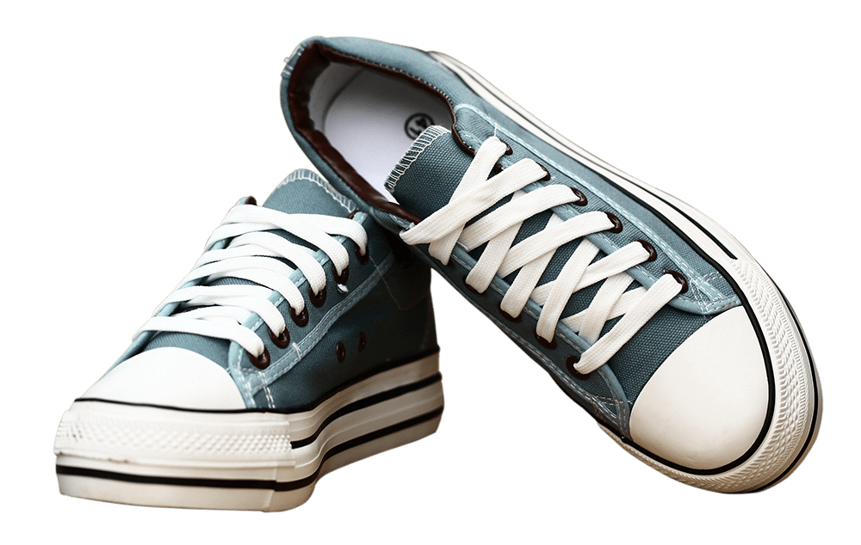
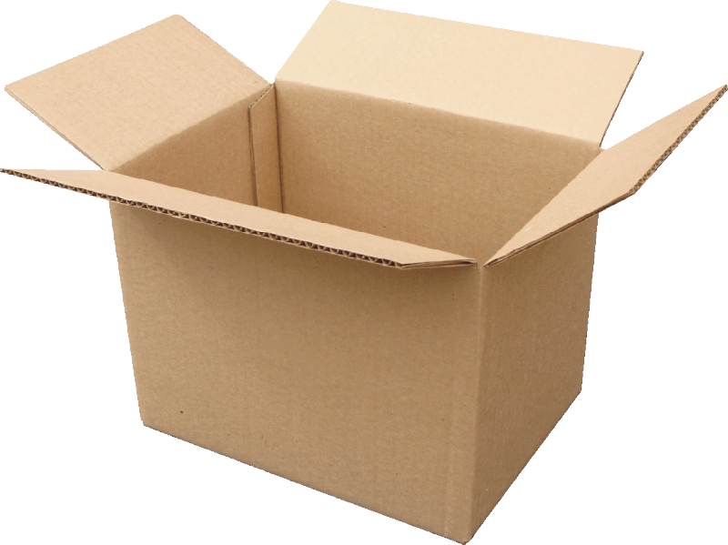
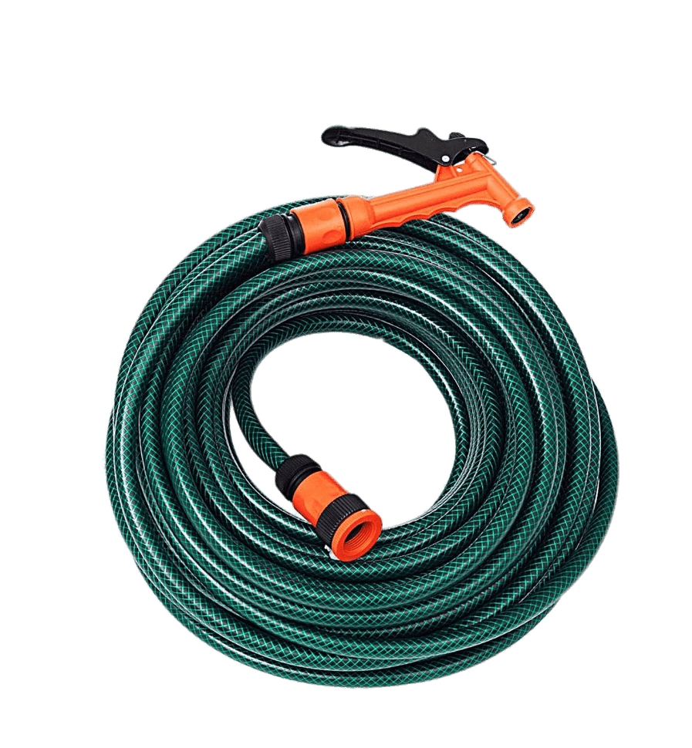
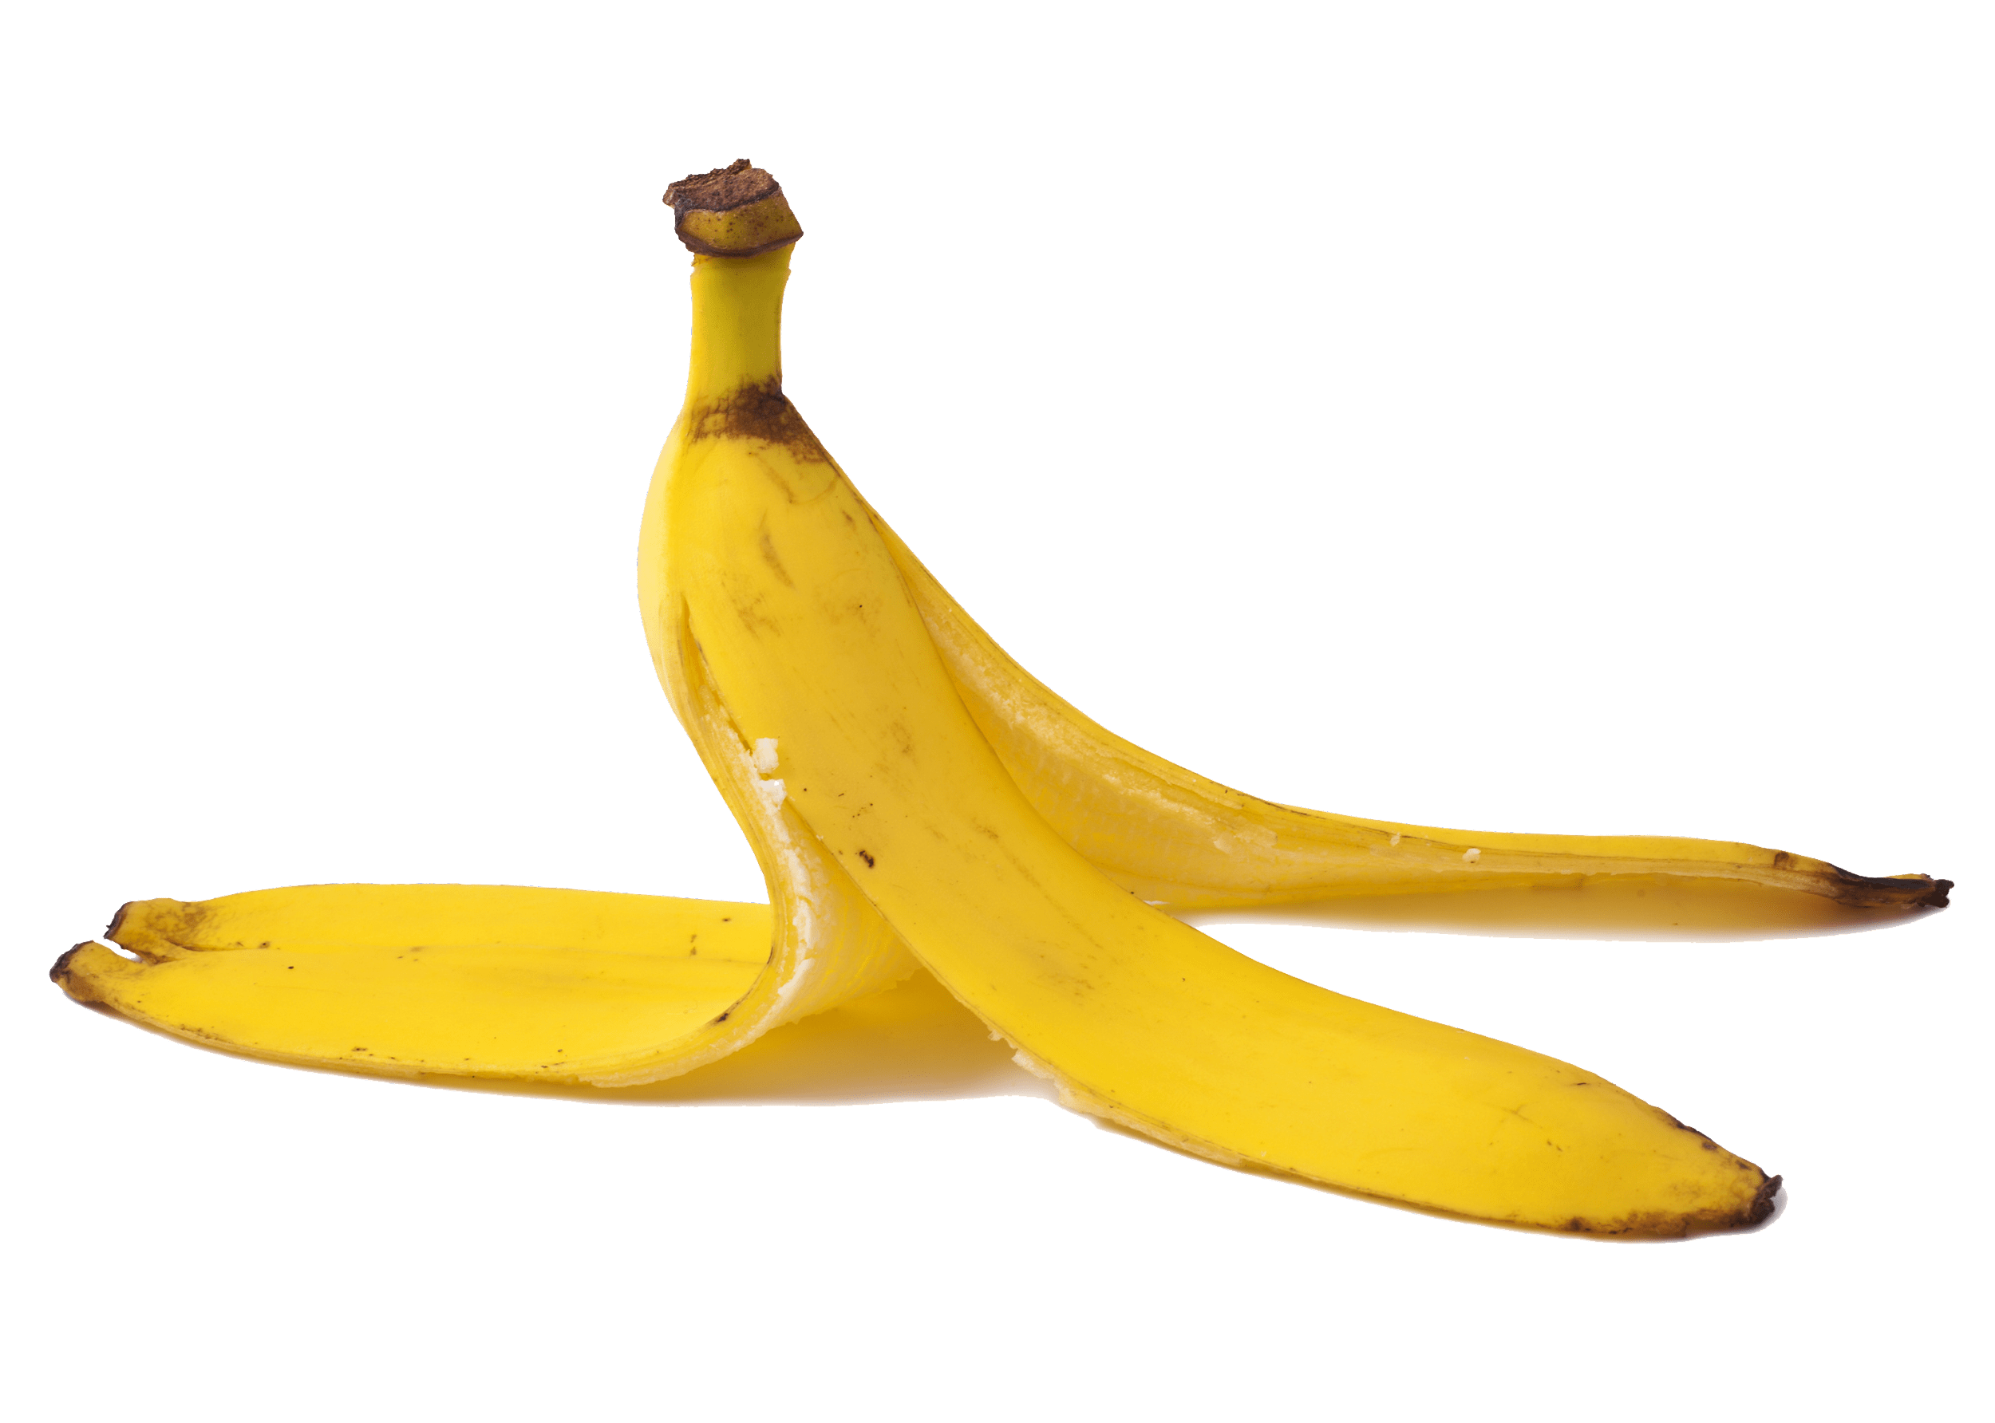
Zabawki
Słoik szklany
Butelka z tworzywa PET
Puszka metalowa
Żarówka
Brudna serwetka
Karton po soku
Ołówek
Torba plastikowa
Buty
Pudełko z tektury
Wąż ogrodowy
TAK
NIE
Skórka od banana
Notes:
(Czas wyświetlania slajdu: 3-5 minut)
Ćwiczenie na przełamanie lodów przed lekcją
Zapytaj uczniów:
Czy ktoś z was słyszał o recyklingu? Jeżeli tak, to proszę, podzielcie się z nami swoją wiedzą.
Powiedz uczniom:
Recykling to proces, w którym zbiera się i przetwarza materiały, które w innej sytuacji zostałyby wyrzucone jako śmieci, i robi się z nich nowe produkty. Recykling może przynosić korzyści dla społeczeństwa i środowiska.
Teraz odczytuj podpisy pod obrazkami od lewej do prawej, zaczynając od górnego wiersza, aby sprawdzić wiedzę uczniów o tym, które z przedstawionych rzeczy można, a których nie można recyklingować.
Kolejność obrazków, które będą się pojawiać po każdym kliknięciu.
Klik 1: Słoik szklany
Klik 2: Butelka z tworzywa PET
Klik 3: Buty
Klik 4: Puszka metalowa
Klik 5: Żarówka
Klik 6: Karton po soku
Klik 7: Brudna serwetka
Klik 8: Ołówek
Klik 9: Torba plastikowa
Klik 10: Zabawki
Klik 11: Pudełko z tektury
Klik 12: Wąż ogrodowy
Klik 13: Skórka od banana

Slide 8
TAK
NIE
Zawsze recyklinguj:
Nigdy nie recyklinguj:
Brudna serwetka
Buty
Słoik szklany
Butelka z tworzywa PET
Żarówka
Pudełko z tektury
Puszka metalowa
Zabawki
Ołówek
Notes:
(Czas wyświetlania slajdu: 3-5 minut)
Rozdaj materiały albo wyświetl ten slajd TAK/NIE – dostępny jest materiał w postaci pdf do wydrukowania dla uczniów
Nawiąż rozmowę o tym, gdzie umieszczamy swoje śmieci.
Zapytaj uczniów: Co robicie ze śmieciami w domu? Dokąd one trafiają? Czy wszystkie śmieci wrzuca się do 1 pojemnika?
Powiedz uczniom:
Nie wszystkie śmieci wrzuca się do tego samego pojemnika. Niektóre rzeczy muszą trafić do pojemnika do recyklingu.
Zapytaj uczniów:
Rzeczy po lewej stronie nadają się do recyklingu, co to są za rzeczy? Co widzicie na pierwszym obrazku?
*pytaj w tej kolejności (słoik szklany, butelka z tworzywa PET, pudełko z tektury, puszka metalowa)
Klik 1: Słoik szklany
Z czego jest zrobiony? Czy nadaje się do recyklingu?
Odpowiedź: ze szkła, tak
Klik 2: Butelka z tworzywa PET
Z czego jest zrobiona? Czy nadaje się do recyklingu?
Odpowiedź: z tworzywa, tak
Klik 3: Pudełko z tektury
Z czego jest zrobione? Czy nadaje się do recyklingu?
Odpowiedź: z papieru, tak
Klik 4: Puszka metalowa
Z czego jest zrobiona? Czy nadaje się do recyklingu?
Odpowiedź: z metalu, tak

Slide 9
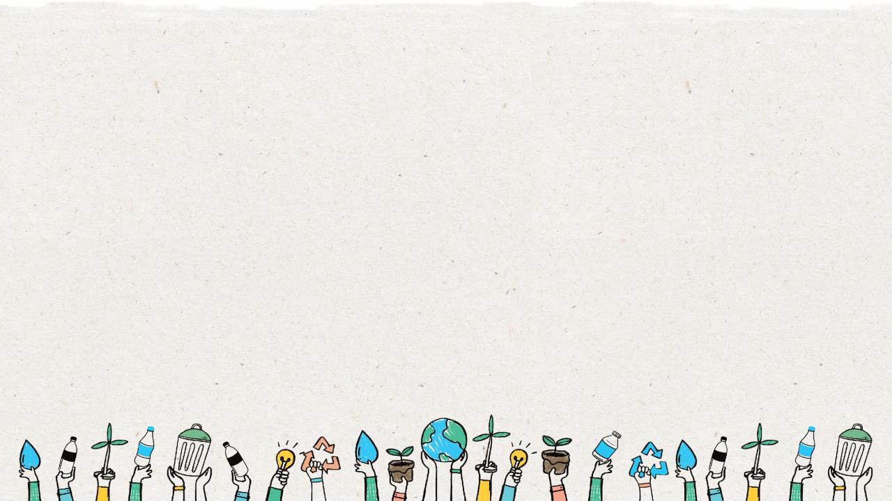
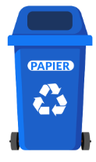
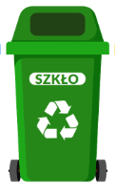
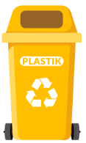
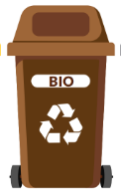
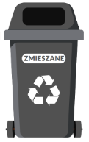
Pojemniki do sortowania
Papier
Szkło
Metal i tworzywa sztuczne
Bio
Zmieszane
Notes:
(Czas wyświetlania slajdu: 3 minuty)
Zapytaj uczniów:
Ile rozróżniamy pojemników do sortowania odpadów?
Nauczyciel będzie musiał kliknąć 10 razy, żeby wyświetlić poszczególne pojemniki i opisy.
1. Papier
2. Szkło
3. Metal i tworzywa sztuczne
4. Bio
5. Zmieszane

Slide 10
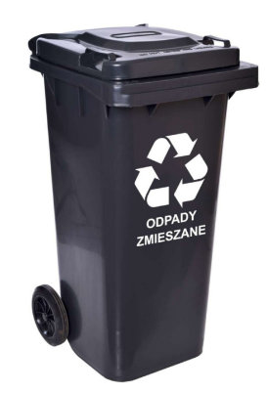
Pojemnik na odpady zmieszane
Opakowanie po dezodorancie
Brudny lub mokry papier i tekturę
Rozbity talerz ceramiczny
Zużyte obuwie
Produkty higieniczne ( np. pieluchy)
Notes:
(Czas wyświetlania slajdu: 3 minuty)
Macie może pomysł, co wyrzucamy do pojemnika oznaczonego jako „ odpady zmieszane”?
Nauczyciel będzie musiał kliknąć 6 razy, żeby wyświetlić obrazek i 5 odpowiedzi.
Odpowiedzi:
1. Opakowanie po dezodorancie
2.Brudny lub mokry papier i tektura
3. Rozbity talerz ceramiczny
4. Zużyte obuwie
5. Produkty higieniczne

Slide 11
2
kroki w recyklingu
Notes:
(Czas wyświetlania slajdu: 2 minuty)
Recykling jest prosty jak ABC i każdy może i powinien go stosować w domu i w szkole.
Zapytaj uczniów:
Czy ktoś pamięta, jakie są 2 kroki w recyklingu?

Slide 12
Krok
1
Dowiedz się, co można recyklingować
Słoik szklany
Butelka z tworzywa PET
Pudełko z tektury
Puszka metalowa
Notes:
(Czas wyświetlania slajdu: 3-5 minut)
Niech uczniowie odgadną cztery podstawowe przedmioty, które możemy recyklingować.
Klik 1: Słoik szklany
Klik 2: Butelka z tworzywa PET
Klik 3: Pudełko z tektury
Klik 4: Puszka metalowa
Zapytaj uczniów:
Czy możecie podać mi przykład czegoś, co możemy recyklingować?
A czego nigdy nie powinniśmy recyklingować?
Ciekawostka:
Butelki z PET są najczęściej recyklingowanym tworzywem na świecie i w pełni nadają się do recyklingu.
Pytania dodatkowe:
Czy widzieliście kiedyś znak „#1” na dnie butelki po wodzie? Jeśli go widzicie, to butelka w pełni nadaje się do recyklingu.
Czy możecie podać jeszcze jakiś przykład rzeczy, która nadaje się do recyklingu?

Slide 13
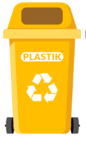
Krok
2
Umieść rzeczy, które nadają się do recyklingu, w odpowiednim pojemniku.
Notes:
(Czas wyświetlania slajdu: 3-5 minut)
Rzeczy przeznaczone do recyklingu należy umieścić w odpowiednich pojemnikach do recyklingu. Kliknij, aby wyświetlić symbol recyklingu. Wyjaśnij uczniom, że ten symbol wskazuje, gdzie należy wrzucić rzeczy przeznaczone do recyklingu.
Zapytaj uczniów:
Gdzie już widzieliście ten symbol?
Co ten symbol oznacza?
Gdzie na przykład wrzucamy butelki z tworzywa PET?

Slide 14
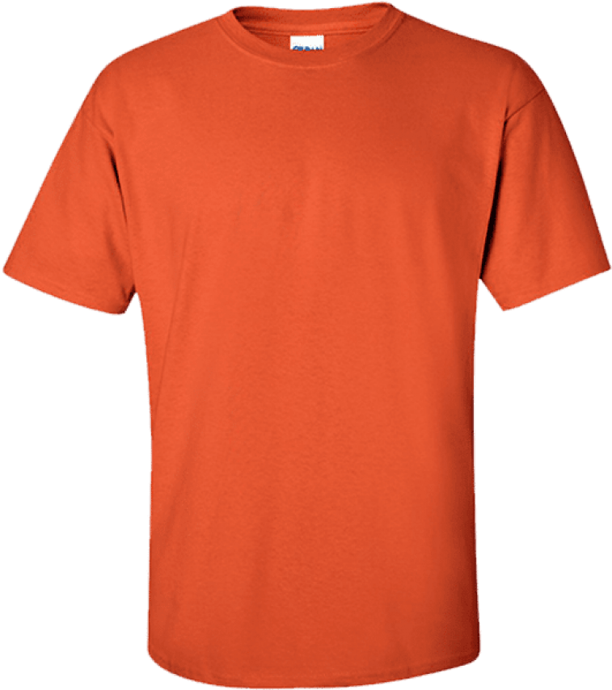
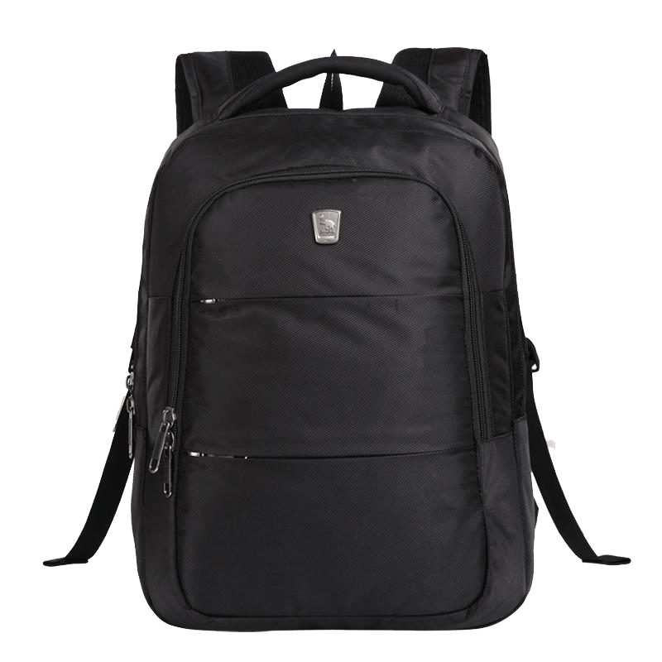
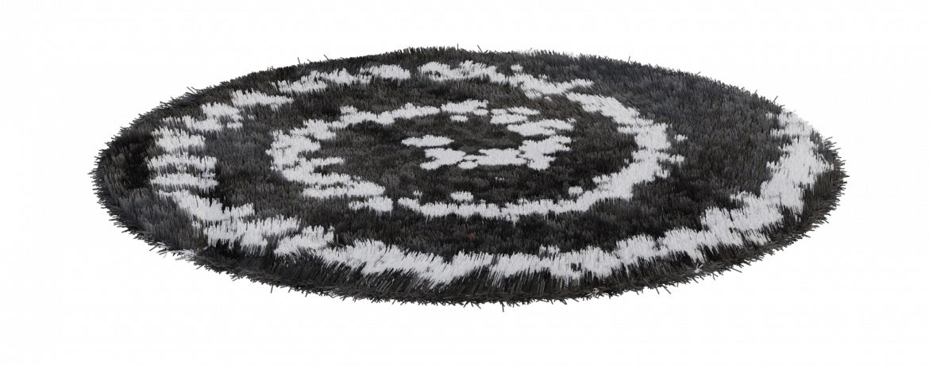
Kiedy odpowiednio recyklingujemy, możemy produkować nowe rzeczy.
Notes:
(Czas wyświetlania slajdu: 2-4 minuty)
Powiedz uczniom:
Kiedy przestrzegamy 3 kroków w recyklingu, możemy przetwarzać swoje śmieci i produkować z nich nowe rzeczy.
Przykład:
Klik 1:
Butelki z tworzywa PET można przetwarzać z powrotem na nowe butelki z PET.
Klik 2:
Butelki z tworzywa PET można też przerabiać na włókna, z których produkuje się tkaniny.

Slide 15
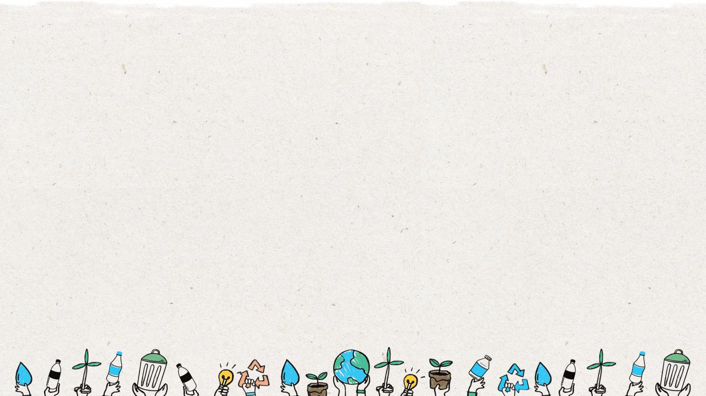
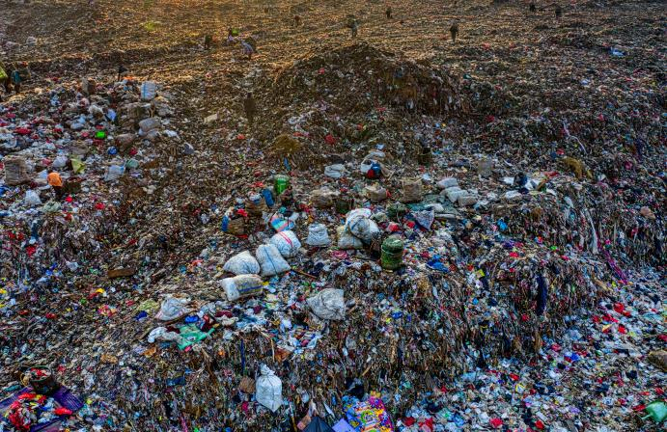
Składowisko
Kiedy przedmioty nadające się do recyklingu nie zostaną prawidłowo posortowane do recyklingu, kończą jako śmieci, które trafiają na składowisko.
Notes:
(Czas wyświetlania slajdu: 3-5 minut)
Zapytaj uczniów:
Co to jest składowisko?
Czy to jest odpowiednie miejsce dla przedmiotów nadających się do recyklingu? Dlaczego?
Co powinno tu trafiać?
Odpowiedzi:
Składowisko to miejsce, gdzie ludzie składują odpady ogólne w ziemi albo na ogromnej stercie.
Nie, to nie jest odpowiednie miejsce dla przedmiotów nadających się do recyklingu. Na składowisko powinny trafiać tylko rzeczy, które nie nadają się do recyklingu.

Slide 16
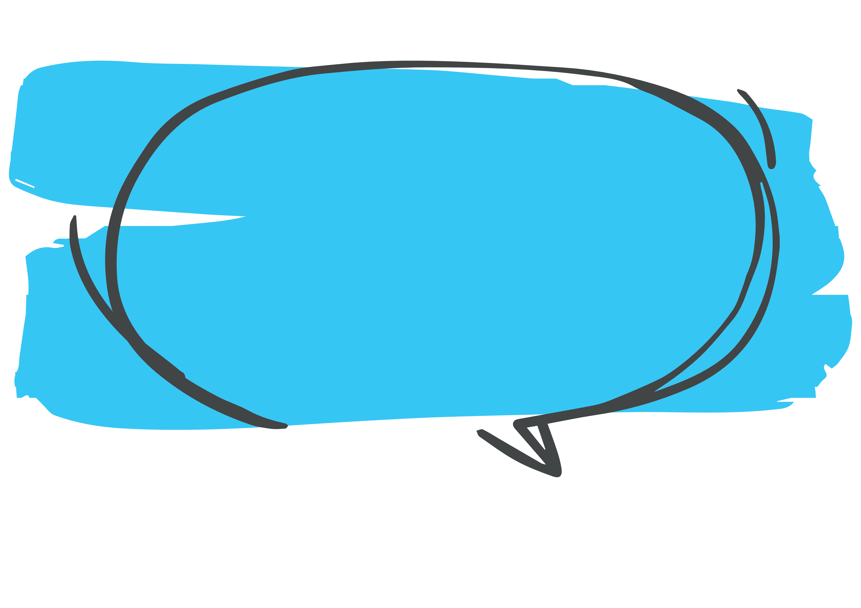
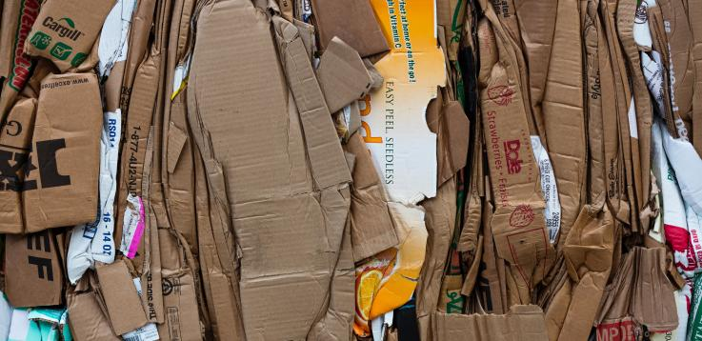
Ile czasu spędzi na składowisku pudełko z tektury, zanim zniknie?
3 miesiące
Notes:
(Czas wyświetlania slajdu: 3 minuty)
Zapytaj uczniów:
Czy wiecie, ile czasu spędzi na składowisku pudełko z tektury, zanim zniknie?
*Po zadaniu pytania kliknij, żeby włączyć animację
Odpowiedź: 3 miesiące
Zapytaj uczniów:
Czy możemy recyklingować tekturę?
Odpowiedzi:
Tak, tektura w pełni nadaje się do recyklingu.

Slide 17
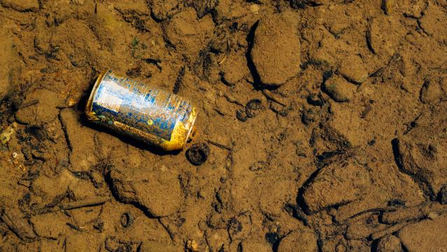
Ile czasu spędzi na składowisku metalowa puszka, zanim zniknie?
150 lat
Notes:
(Czas wyświetlania slajdu: 3 minuty)
Zapytaj uczniów:
Czy wiecie, ile czasu spędzi na składowisku metalowa puszka, zanim zniknie?
*Po zadaniu pytania kliknij, żeby włączyć animację
Odpowiedź: 150 lat
Zapytaj uczniów:
Czy możemy recyklingować metalowe puszki?
Odpowiedzi:
Tak, metalowe puszki w pełni nadają się do recyklingu.

Slide 18
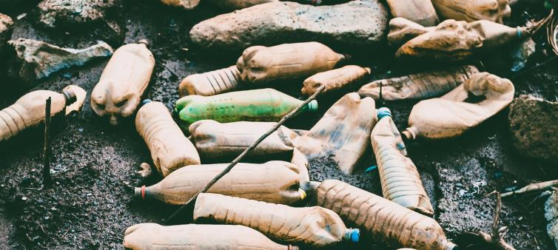
Ile czasu spędzi na składowisku butelka z tworzywa PET, zanim zniknie?
450 lat
Notes:
(Czas wyświetlania slajdu: 3 minuty)
Zapytaj uczniów:
Czy wiecie, ile czasu spędzi na składowisku butelka z tworzywa PET, zanim zniknie?
*Po zadaniu pytania kliknij, żeby włączyć animację
Odpowiedź: 450 lat
Zapytaj uczniów:
Czy możemy recyklingować butelki z PET?
Odpowiedzi:
Tak, butelki z PET w pełni nadają się do recyklingu.

Slide 19
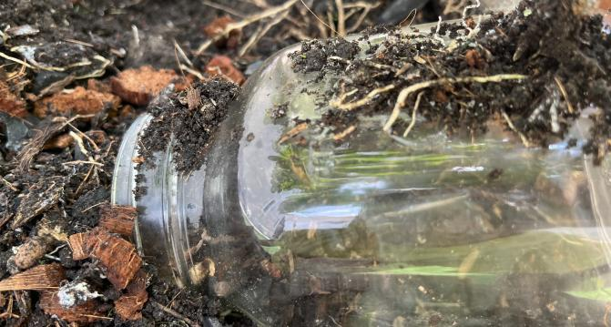
Ile czasu spędzi na składowisku szklany słoik, zanim zniknie?
4000 lat
Notes:
(Czas wyświetlania slajdu: 3 minuty)
Zapytaj uczniów:
Czy wiecie, ile czasu spędzi na składowisku szklany słoik, zanim zniknie?
*Po zadaniu pytania kliknij, żeby włączyć animację
Odpowiedź: 4000 lat
Zapytaj uczniów:
Czy możemy recyklingować szklane słoiki?
Odpowiedzi:
Tak, szklane słoiki w pełni nadają się do recyklingu.

Slide 20
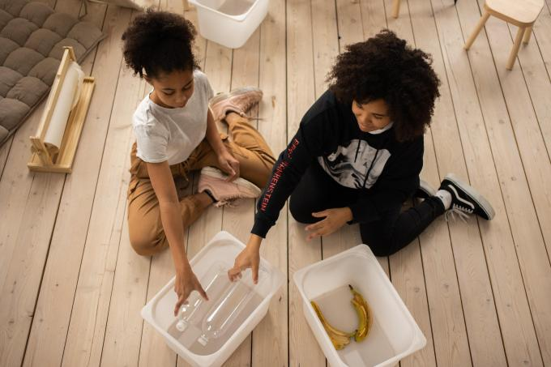
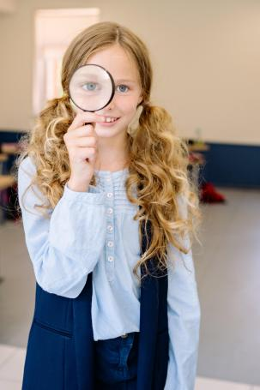
Czy znajdziecie w tej klasie butelki z PET?
Notes:
(Czas wyświetlania slajdu: 3-5 minut)
Przygotuj kontener albo pojemnik do recyklingu do umieszczenia w sali lekcyjnej. Musi on być dostatecznie duży, żeby pomieścić butelki z PET z całego tygodnia. Zbierz i ukryj 10 butelek z PET. Jeśli masz wątpliwości, sprawdź, czy na dnie butelki znajduje się symbol #1.
Daj uczniom 5 minut na poszukiwanie ukrytych w sali butelek z PET.
Po zebraniu butelek niech uczniowie usiądą w kółku, podawaj im butelki i poproś, żeby znaleźli na ich dnie symbol #1.
Każ uczniom umieścić butelki w przeznaczonym do tego pojemniku.
Zaprezentuj wydruk z licznikiem butelek i powieś go w miejscu widocznym dla wszystkich.
Ciekawostka:
Butelki z PET są najczęściej stosowanymi butelkami do zimnych napojów, zatem udaj się do stołówki i zbierz kilka butelek na potrzeby tego ćwiczenia.
Butelki z PET są najczęściej recyklingowanym tworzywem na świecie i w pełni nadają się do recyklingu.

Slide 21
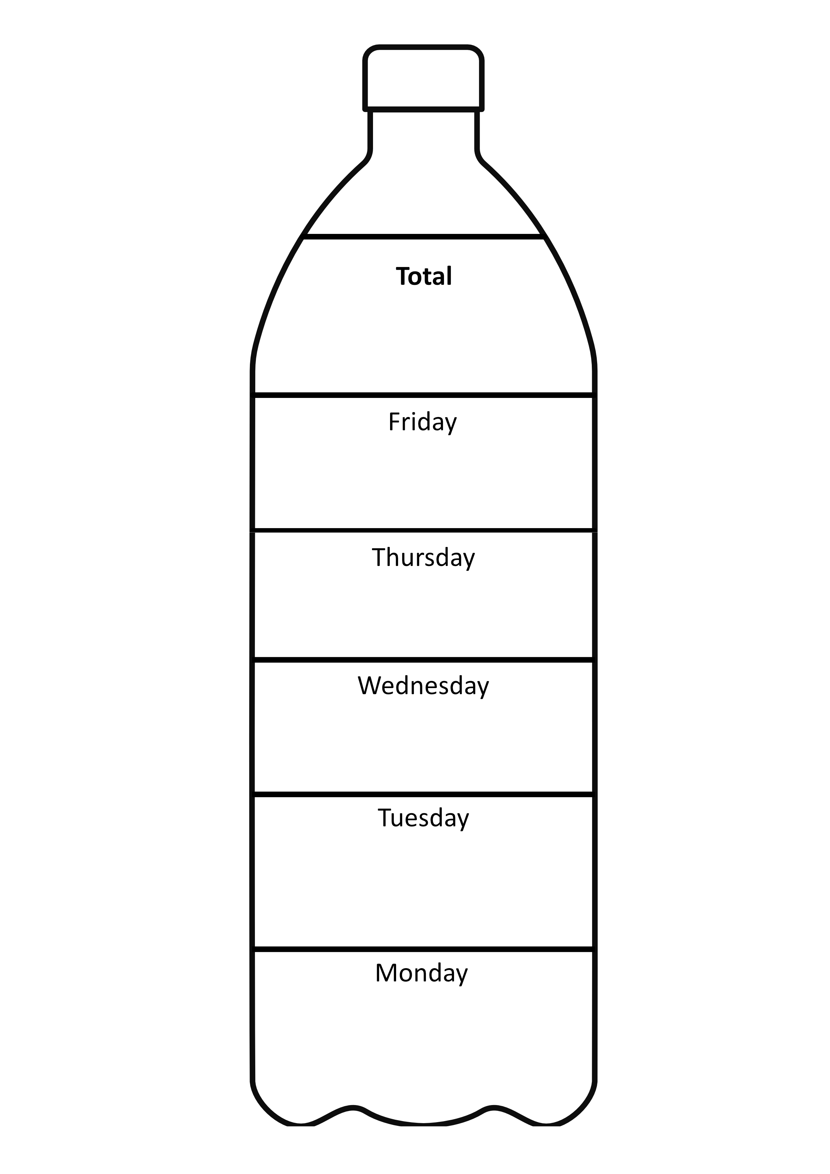
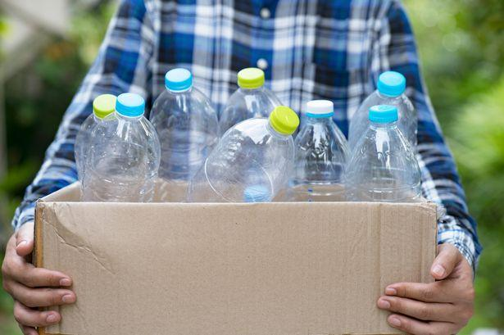
Klasowe wyzwanie – zbiórka butelek z PET
Całkowita ilość
41
Piątek
9
Czwartek
6
Środa
9
Wtorek
10
Poniedziałek
7
Notes:
(Czas wyświetlania slajdu: 3 minuty)
Przedstaw wyzwanie polegające na zbiórce butelek z PET i powiedz uczniom, że będą zbierać butelki z PET przez tydzień w szkole i w domu, aby zostać „bohaterem recyklingu”.
Jako pierwsze umieść na liczniku butelki zebrane podczas przeszukiwania sali lekcyjnej – przeliczcie je razem z klasą.
Pokaż pojemnik do recyklingu dostatecznie duży, żeby pomieścić butelki z całego tygodnia.
Najlepiej jest starać się zbierać butelki w szkole, bo niektóre dzieci mogą nie móc ich przynosić z domu.
Powiedz uczniom, żeby przynosili do klasy butelki umyte i wysuszone.
Zapytaj uczniów:
1. Jak sądzicie, ile butelek uda się nam wszystkim zebrać przez tydzień?

Slide 22
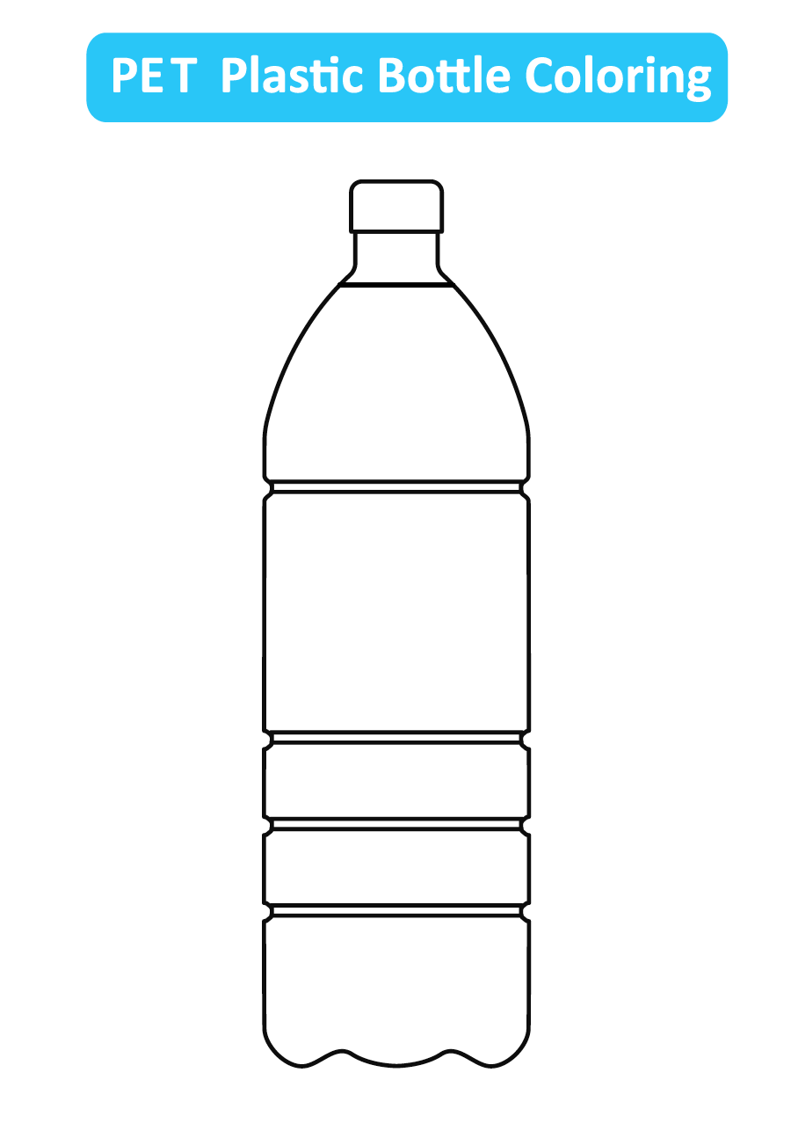
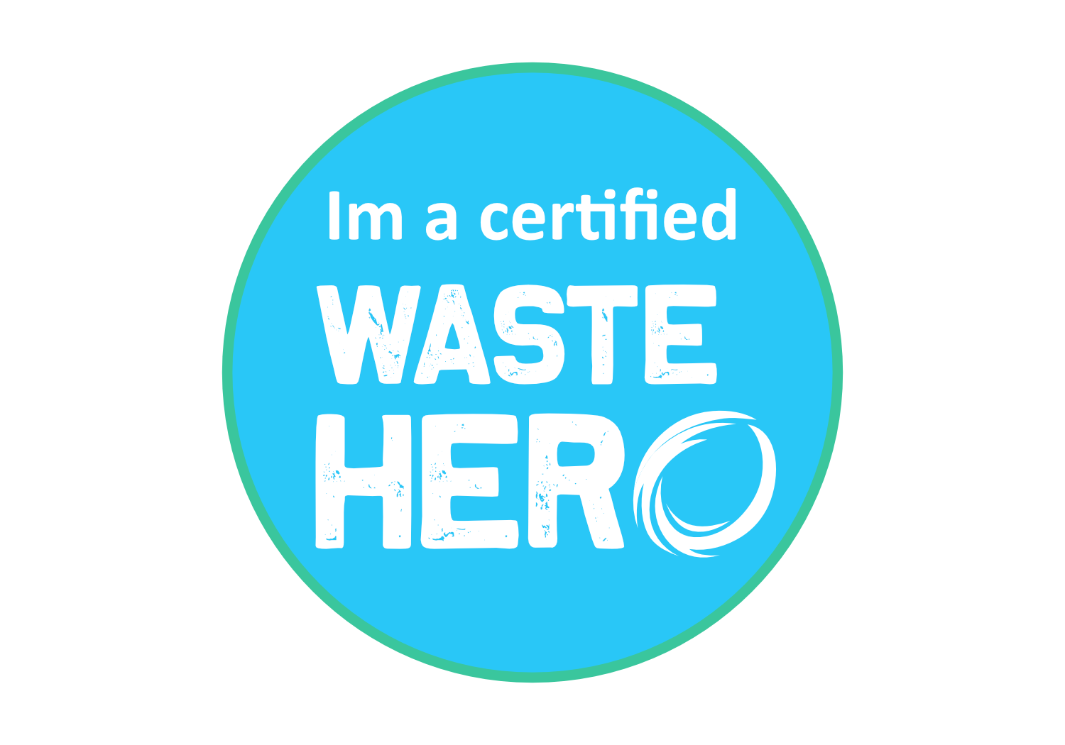
Lesson duration: 25 - 30 minutes
Kolejne kroki
1
Wydrukuj „kolorowankę” i rozdaj ją pod koniec lekcji albo wyślij jako pracę domową. Kolorowanka nie jest częścią prezentacji PowerPoint i można ją pobrać jako plik pdf.
2
Na koniec tygodnia powiedz uczniom, że otrzymują oficjalną odznakę „bohatera recyklingu” i mogą uczyć swoje rodziny, jak recyklingować odpady w domu.
2
Notes:
Każdego dnia „wyzwania butelkowego” zliczajcie z klasą zebrane butelki i zaznaczajcie ich sumę na klasowym liczniku butelek.
Rozdaj kolorowankę z butelką z PET i zadawaj pytania takie jak:
Jakiego rodzaju napoje spotyka się w takich butelkach?
Czy macie swój ulubiony napój? Jakiego jest koloru?
Gdzie wyrzuca się te butelki po wypiciu napoju?
Na koniec tygodnia policzcie wszystkie butelki zebrane przez klasę i wręcz uczniom odznakę - naklejkę „bohater recyklingu”.

